Slide 1
認識殺蚊蟲的
環境衛生用藥及蚊蟲種類

Slide 2
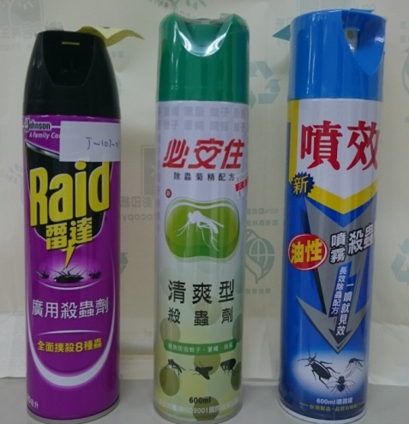
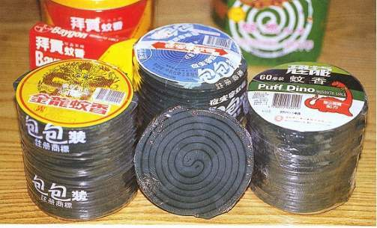
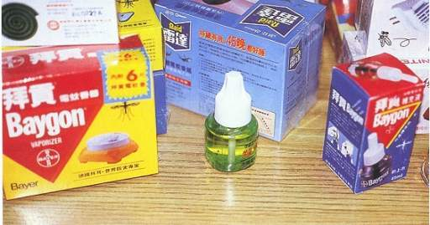
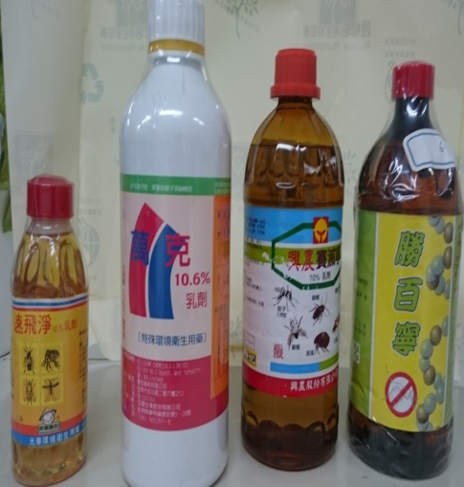

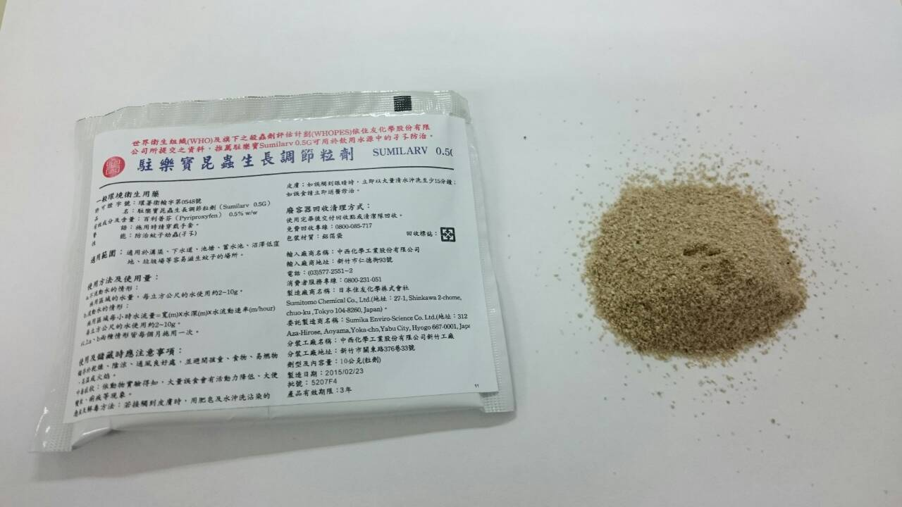
認識環境衛生用藥
一般環境衛生用藥
特殊環境衛生用藥
●殺成蚊劑的一般環境用藥
●民眾可於超商、量販店、雜貨店等處購買
●以空間噴灑法使用，直接朝空中噴灑
●由衛生、環保機關及病媒防治業者使用
●殺成蚊劑的特殊環境用藥
●須以特殊器材才可使用
●殺幼蚊劑的一般環境用藥
●藥劑投在有幼蚊(孑孓)孳生的場所
●本藥劑使用後，只會讓幼蚊無法變成成蚊

Slide 3
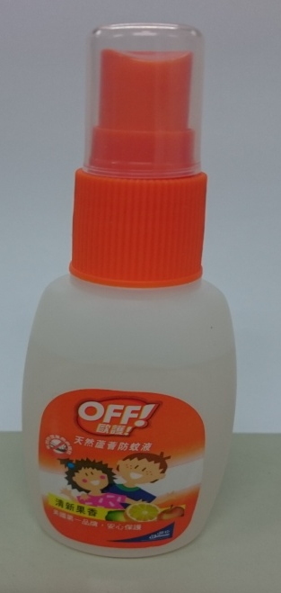
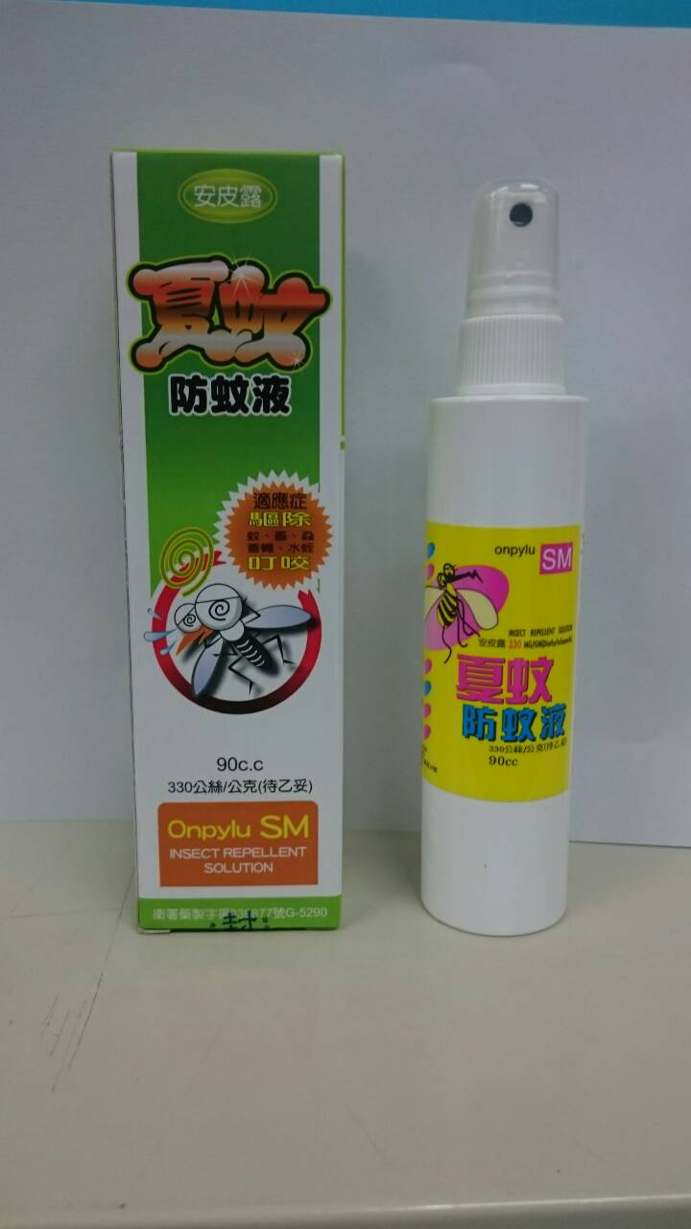
一般環境用藥防蚊劑與人體皮膚用防蚊劑
●一般環境用藥防蚊劑是由環保署所核准登記，許可證字號為「環署衛製字第○ ○ ○號」、 「環署衛輸字第○ ○ ○號」，選購時應詳閱產品標示內容
●民眾可於超商、量販店、雜貨店等處購買
●直接噴灑於紗窗、紗門、帳篷，預防蚊子隨人進入
●人體皮膚用防蚊劑是由衛生福利部所核准登記，許可證字號為「衛署藥製字第○ ○ ○號」 ，選購時應詳閱產品標示內容
●民眾只能在藥局、藥房購買
●噴灑於人體皮膚的防蚊劑

Slide 4
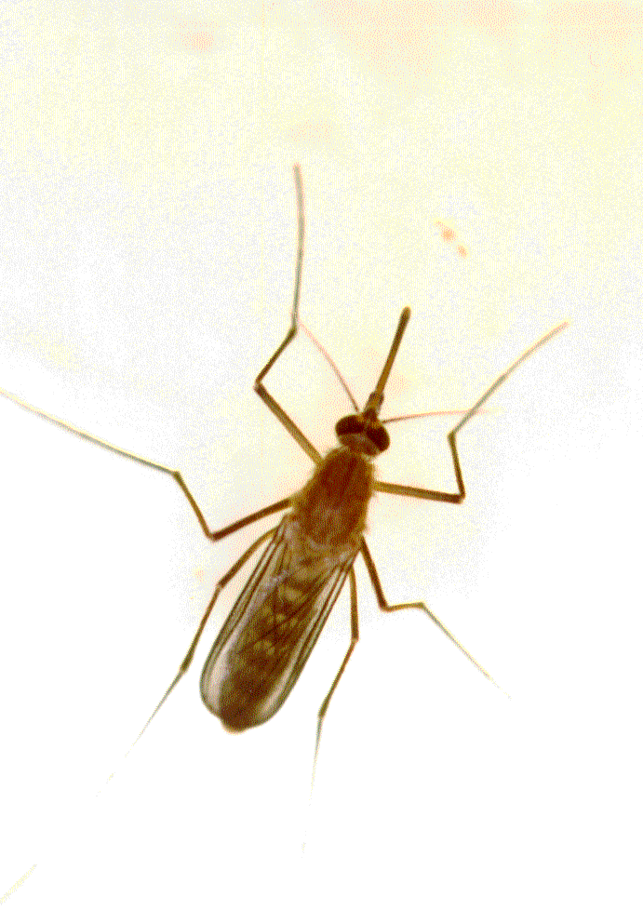
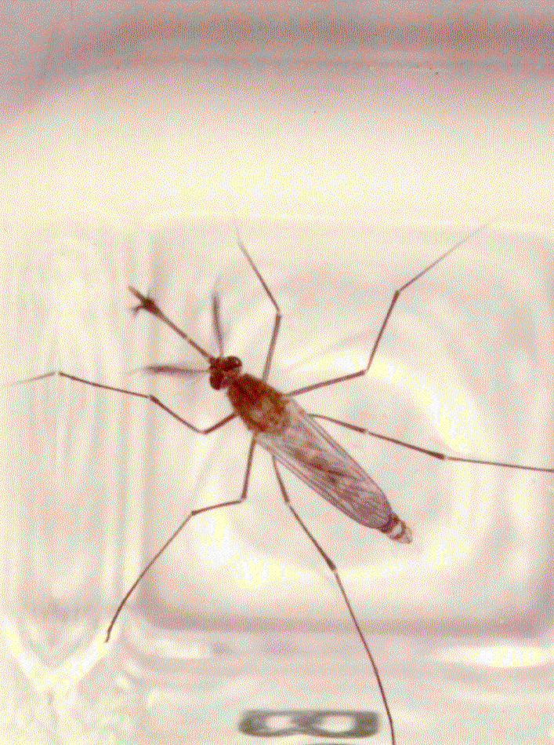
認識蚊蟲種類
住家最常見的蚊蟲
熱帶家蚊(雌蚊)
熱帶家蚊(雄蚊)
常棲息於屋內陰暗處或是水溝旁的草叢中
雌蚊傍晚進入屋內，於夜間進行吸血活動

Slide 5
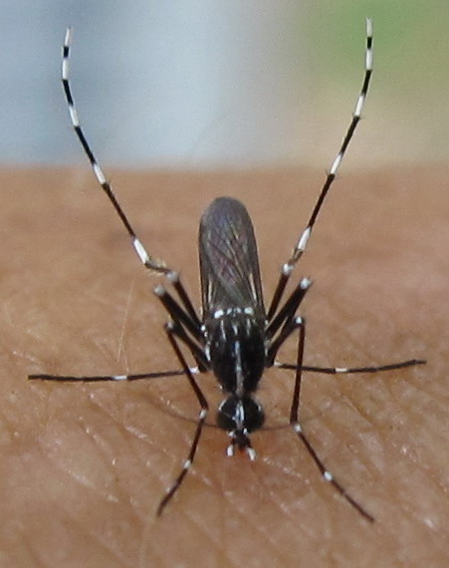
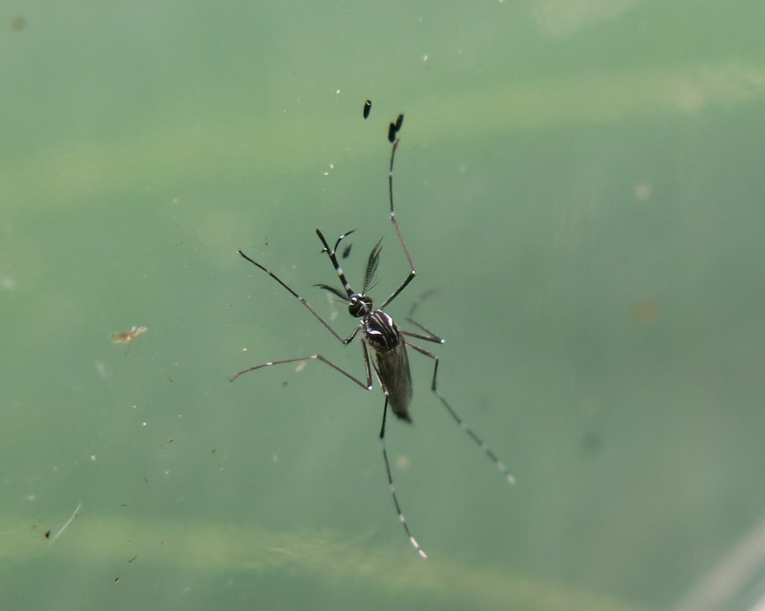
認識蚊蟲種類
登革病媒蚊
白線斑蚊
埃及斑蚊
特徵：胸部背板中間，僅有一條寬而直的銀白線
特徵：胸部背板之側緣有一對銀白色之吉他狀曲線，中間有一對狹長之黃白色直線
白線斑蚊主要棲息於室外
埃及斑蚊一般棲息於屋內

Slide 6
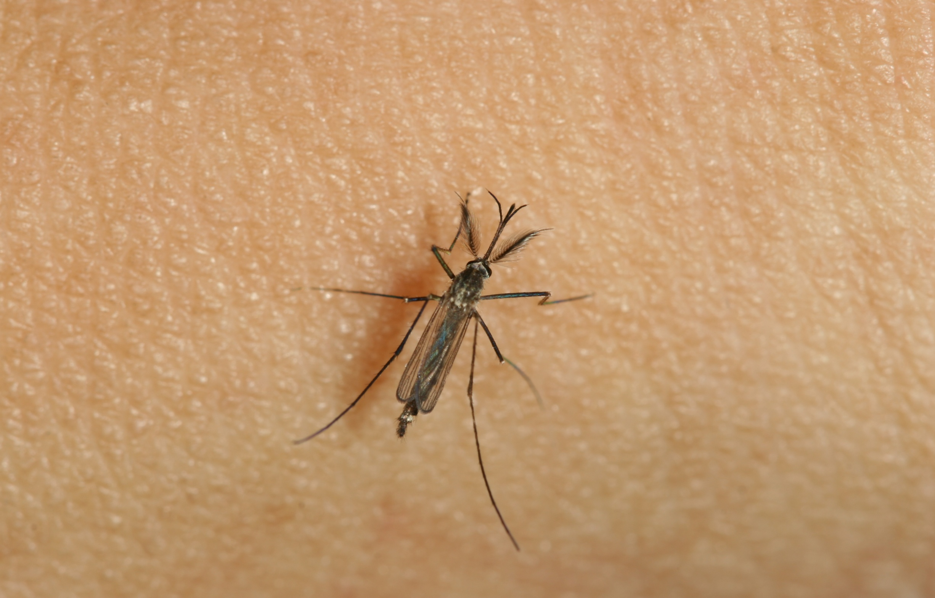
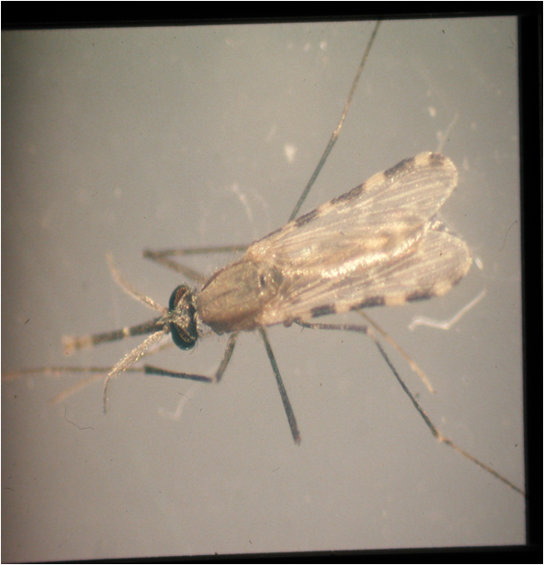
認識蚊蟲種類
騷擾性蚊蟲
臺灣早年傳播瘧疾病媒蚊
白腹叢蚊
矮小瘧蚊
白腹叢蚊成蟲活動最高峰在傍晚，飛行速度不快，為重要騷擾性蚊蟲。
矮小瘧蚊成蟲於室內棲息，雌蚊喜歡棲息在床板底下，待夜間時分才行飛出來吸食人血

Slide 7
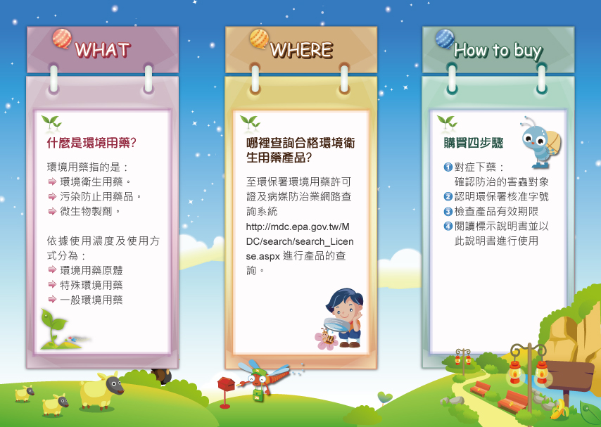
環 境 用 藥

